Slide 1


Slide 2
INGRESO 2021
Universidad Nacional Noroeste ￭ Buenos Aires

Slide 3
Inscripciones 2021
Total de inscripciones 2021: Aspirantes 2370
Ingresantes por carrera
Carrera | Porcentaje
Abogacía | 14,50%
Contador Público | 12,26%
Licenciatura en Administración | 10,29%
Tecnicatura en Gestión de Pymes | 2,03%
Tecnicatura en Gestión Pública | 0,99%
Ingeniería Agronómica | 9,52%
Ingeniería en Alimentos | 1,70%
Licenciatura en Genética | 5,58%
Tecnicatura en Producción de Alimentos | 1,37%
Ingeniería en Informática | 4,54%
Licenciatura en Sistemas | 6,62%
Ingeniería Industrial | 1,53%
Ingeniería Mecánica | 1,86%
Licenciatura en Diseño de Indumentaria y Textil | 3,83%
Licenciatura en Diseño Gráfico | 2,68%
Licenciatura en Diseño Industrial | 1,04%
Tecnicatura en Mantenimiento Industrial | 0,33%
Tecnicatura Universitaria en Desarrollo de Sistemas Informáticos | 0,55%
Tecnicatura Universitaria en Soporte Informático | 0,11%
Licenciatura en Enfermería | 18,66%
 | 100,00%

Slide 4
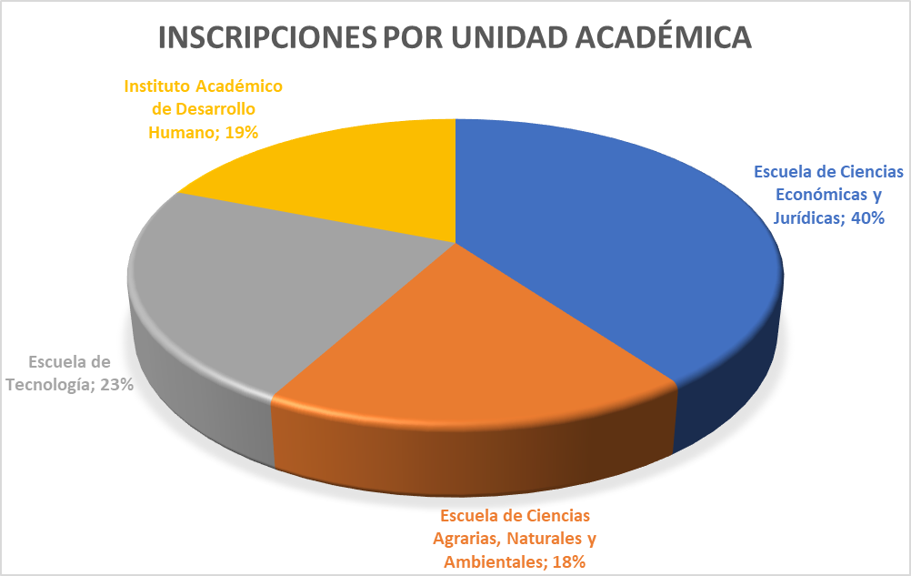
Inscripciones 2021

Slide 5
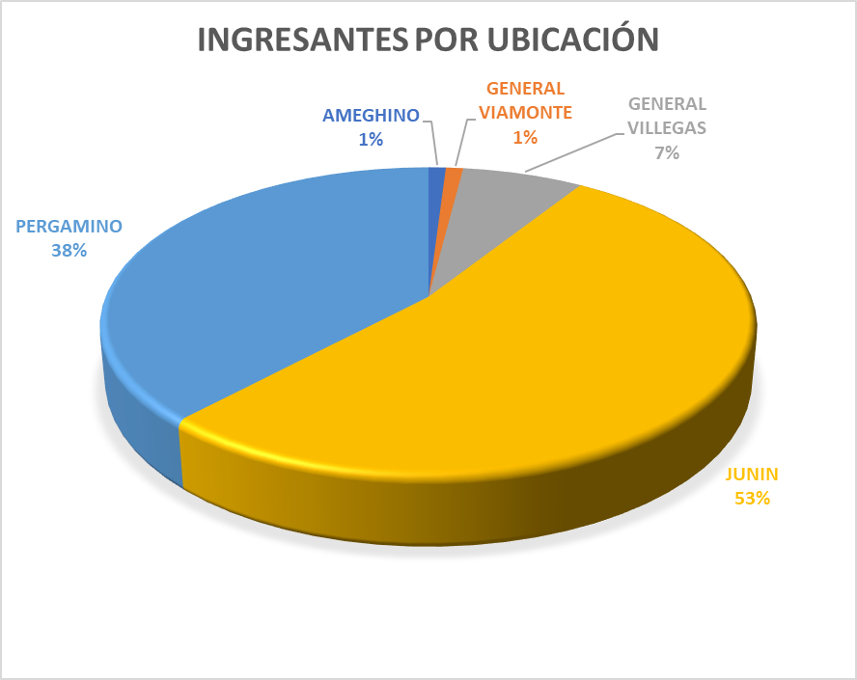
Inscripciones 2021

Slide 6
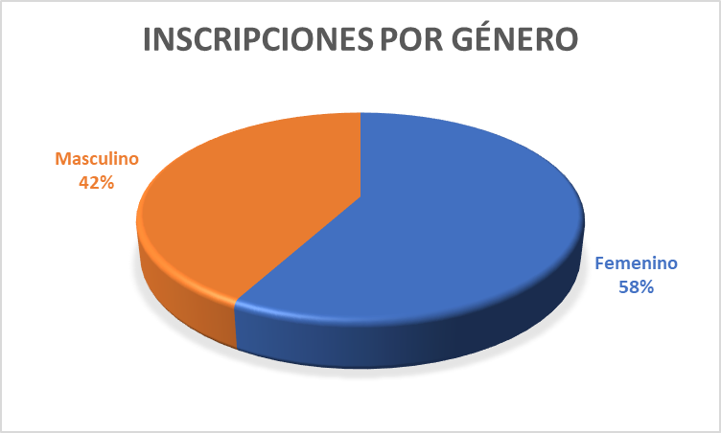
Inscripciones 2021

Slide 7
Módulo Introductorio
La materia Introducción a los Estudios Universitarios del Taller de Articulación e Introducción a los Estudios Universitarios, materia común a todas las carreras de la UNNOBA, se desarrolló durante los meses de noviembre y diciembre del corriente año.
Del total de inscriptos en el primer período de inscripción a carreras, 630 ingresantes optaron por realizar la materia durante el 2020 y realizaron exitosamente el primer tránsito universitario.

Slide 8
Módulo Introductorio

Slide 9
Módulo Introductorio

Slide 10
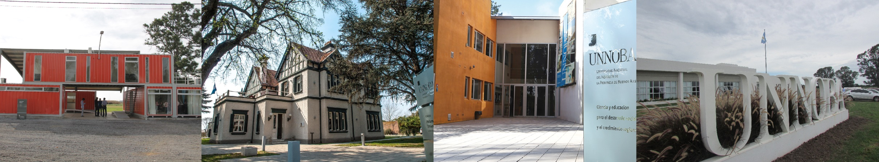
MUCHAS GRACIAS.
SECRETARÍA ACADÉMICA
academica@unnoba.edu.ar
ingreso@unnoba.edu.ar
CIENCIA Y EDUCACIÓN PARA EL DESARROLLO REGIONAL

